Slide 1
How to Coding?

Slide 2
Programming
1. Arduino IDE로 텍스트 코딩
2. Tinkercad에서 블록코딩
3. Chat GPT로 코딩하기

Slide 3
Before Programming
What is Programming?

Slide 4


Before Programming

Slide 5
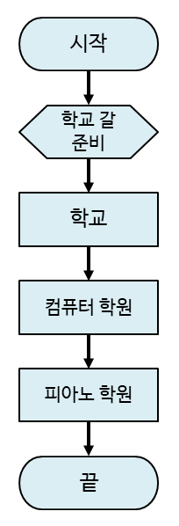
Before Programming
이런 간단한 것도 코딩!

Slide 6
Before Programming
프로그램은 컴퓨터에게 내리는 명령어의 모임
프로그래밍은 프로그램을 짜는 행동!
즉, 명령어 순서를 정하는 것이 프로그래밍

Slide 7
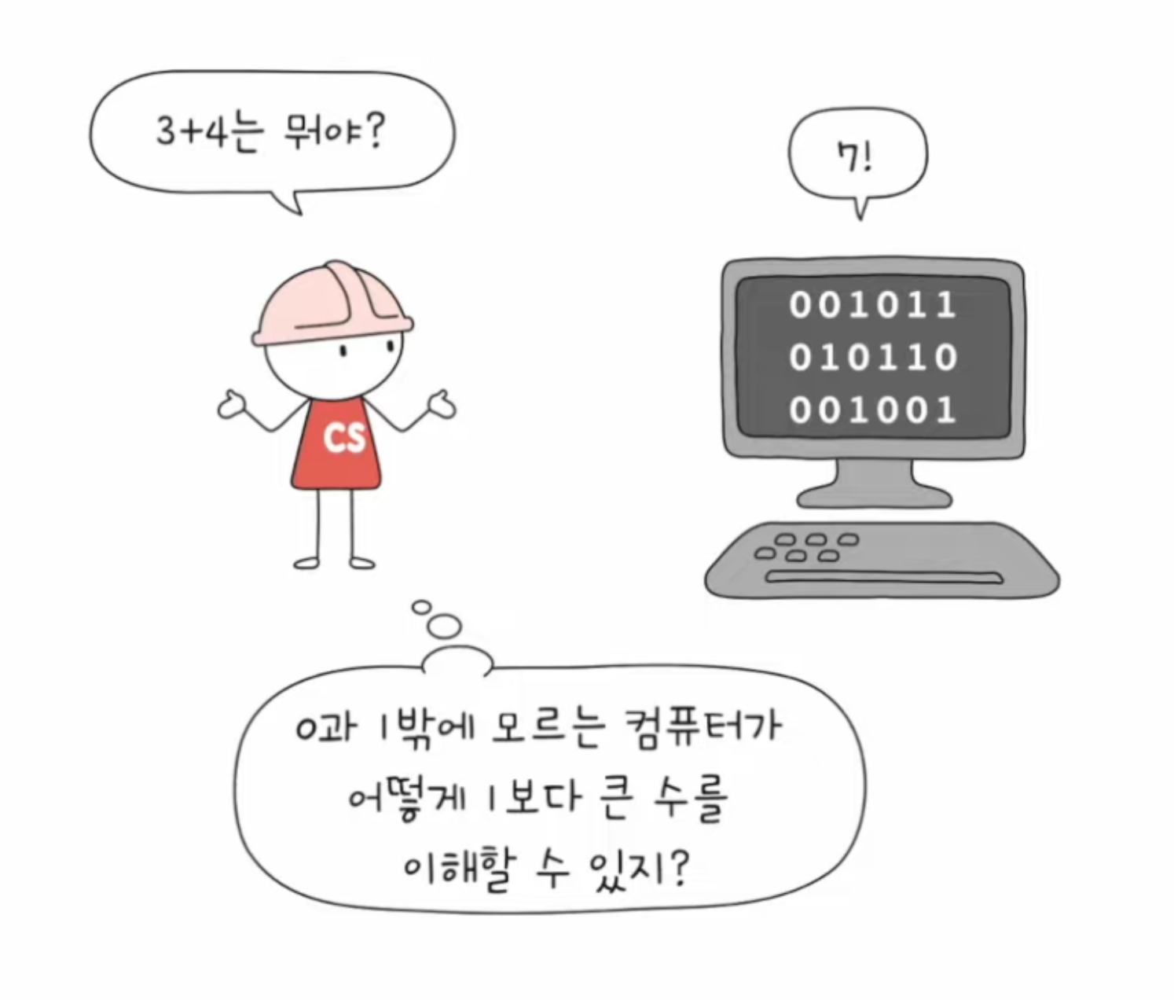
Before Programming
컴퓨터는 0과 1 밖에 인식하지 못하기 때문에 사람의 언어는 인식하지 못한다.
그렇기에 사람의 언어를 이진법으로 번역하는 과정이 필요하다.
이런 번역 과정이 컴파일!!

Slide 8
Before Programming
코딩
컴파일
업로드
명령어 순서를 짜는 일
이진법으로 번역
아두이노 보드에 코드 보내기

Slide 9
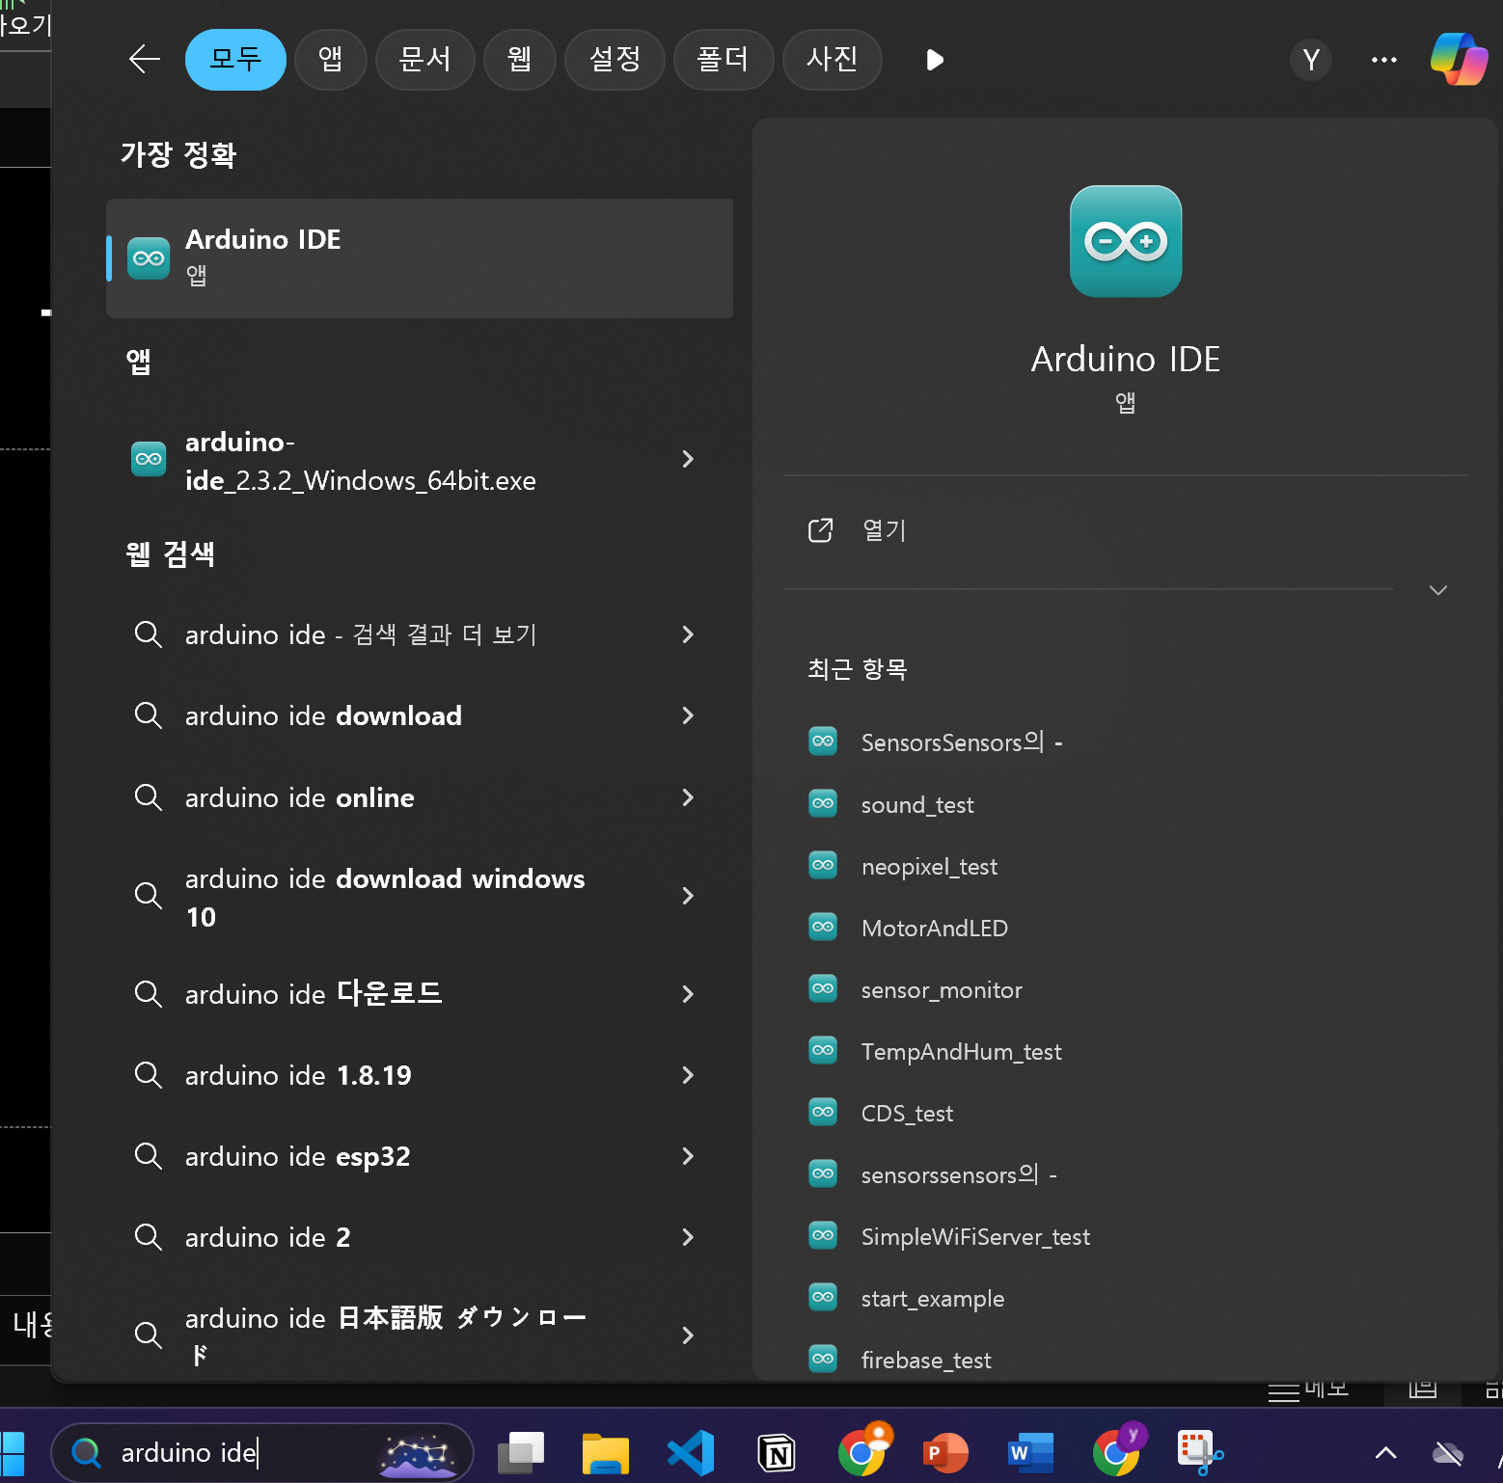
How to Coding 1
Arduino IDE를 실행한다.

Slide 10
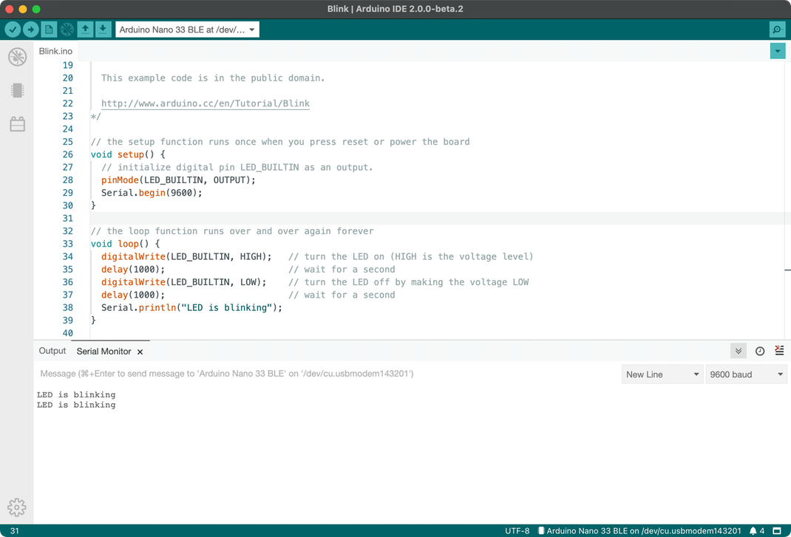
How to Coding 1
코딩을 한다.

Slide 11
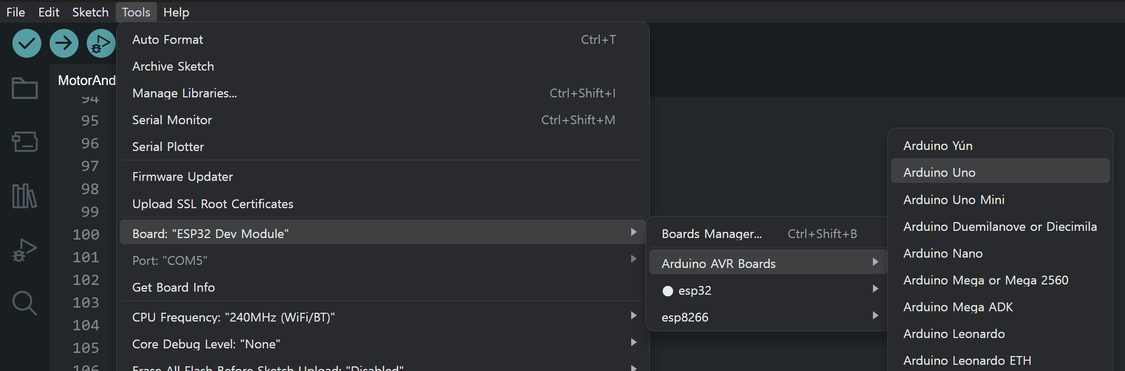
How to Coding 1
Tools를 누르고 board에서 Arduino Uno를 선택한다.

Slide 12
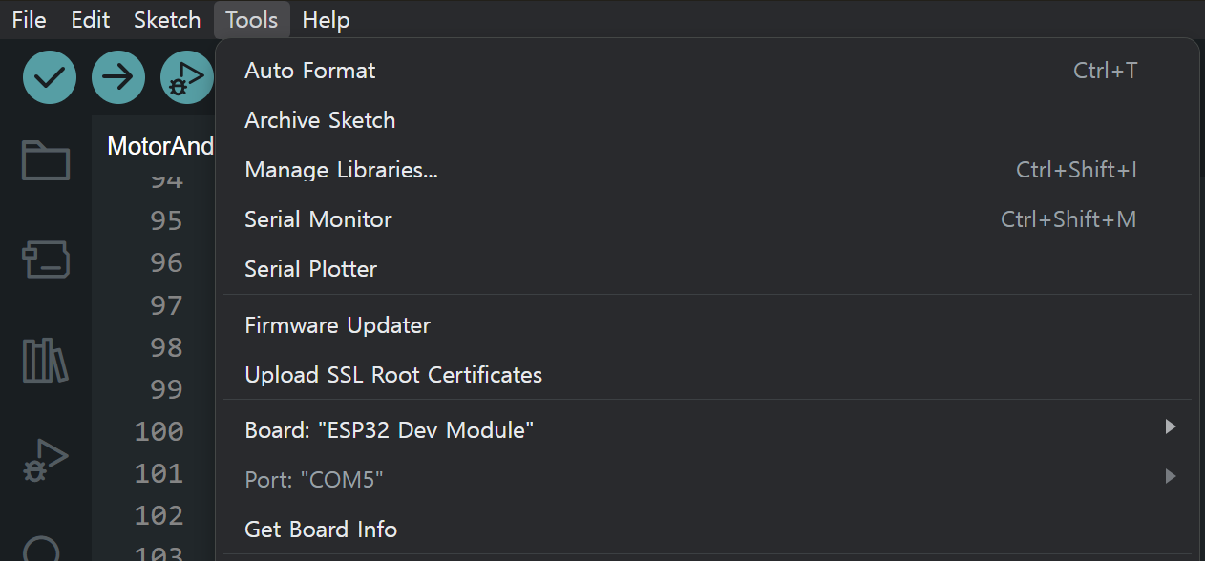
How to Coding 1
Port 선택을 한다

Slide 13
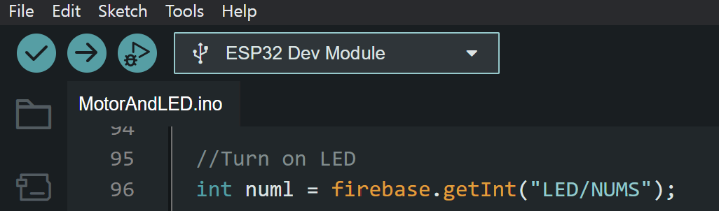
How to Coding 1
Upload 버튼을 눌러 Arduino에 컴파일하고 업로드한다.

Slide 14



How to Coding 1
+IDE는 무엇일까?
IDE는 통합개발환경(Integrated Development Environment)으로 코딩과 컴파일, 업로드, 디버깅을 다 할 수 있는 소프트웨어!!

Slide 15

How to Coding 2
Tinkercad에 접속한다.
저번에 한대로 세팅한다.

Slide 16
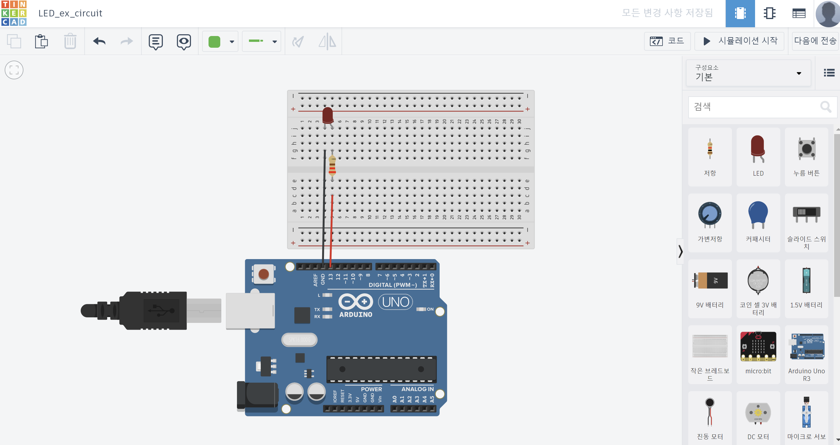
How to Coding 2
가상 회로를 만든다.

Slide 17
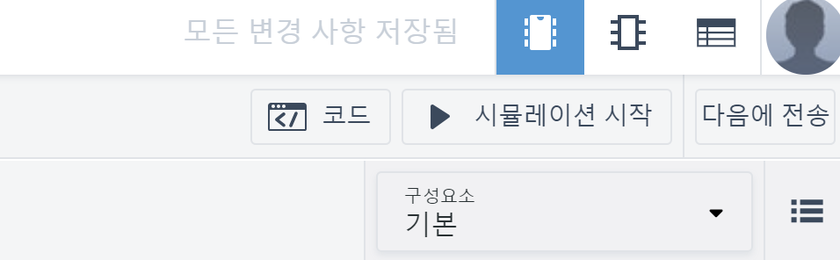
How to Coding 2
코드 버튼을 누른다.

Slide 18
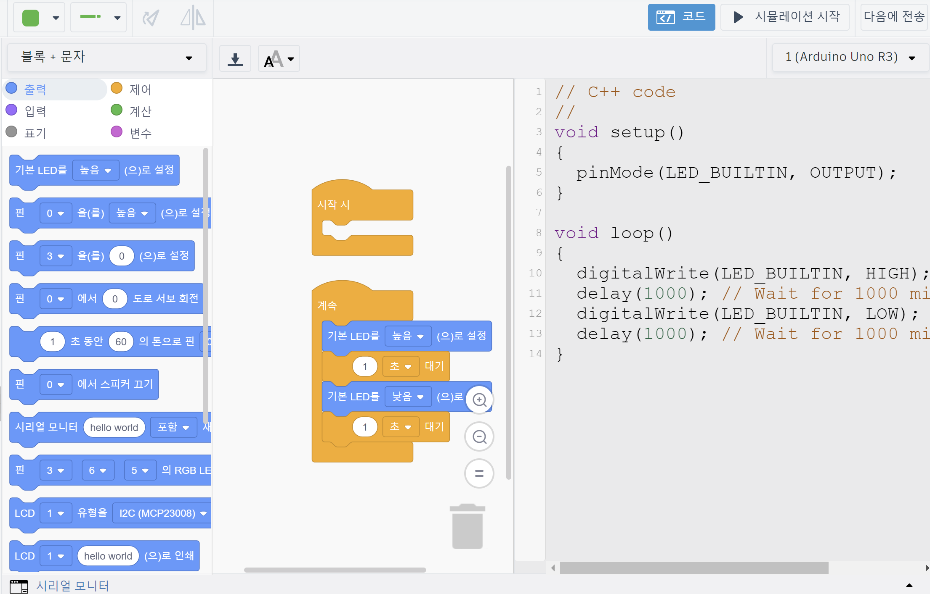
How to Coding 2
블록 + 문자로 세팅한다.

Slide 19
How to Coding 2
블록 코딩을 한다.

Slide 20
How to Coding 2
오른쪽의 코드를 복사해서 Arduino IDE에 붙여 실행한다.

Slide 21
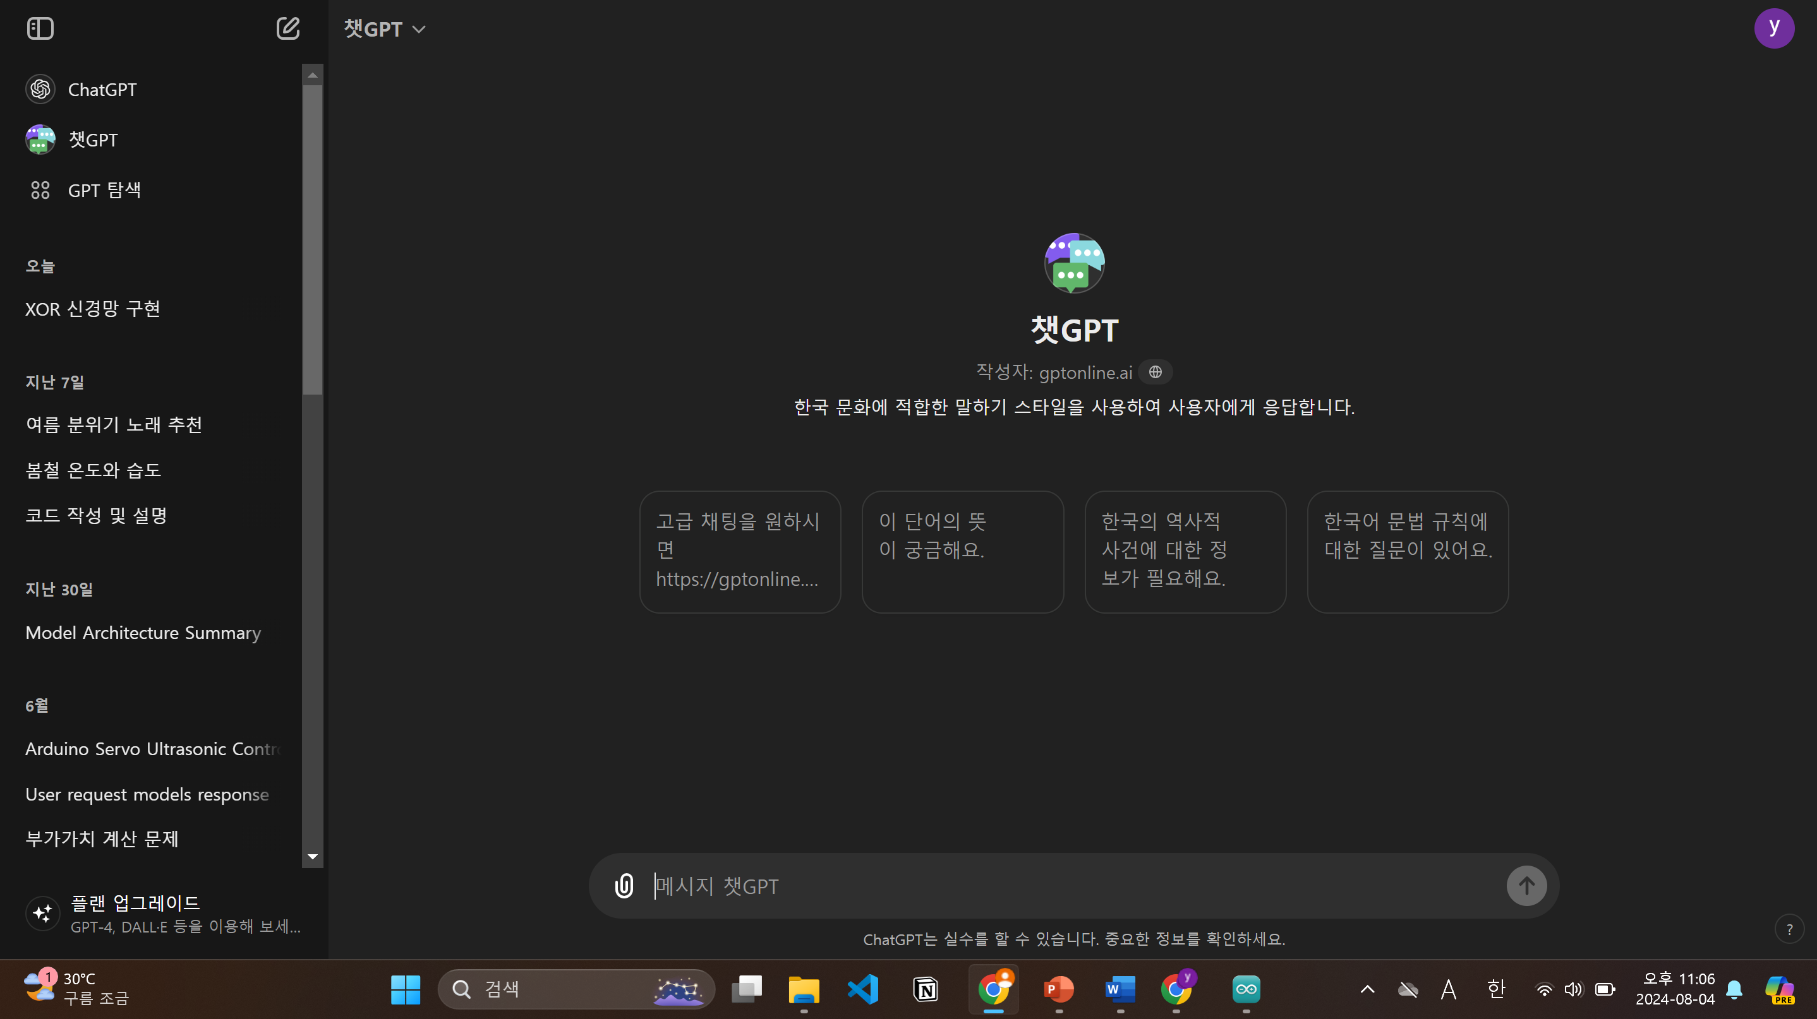
How to Coding 3
Google에 Chat GPT를 검색해 Chat GPT에 접속한다.

Slide 22
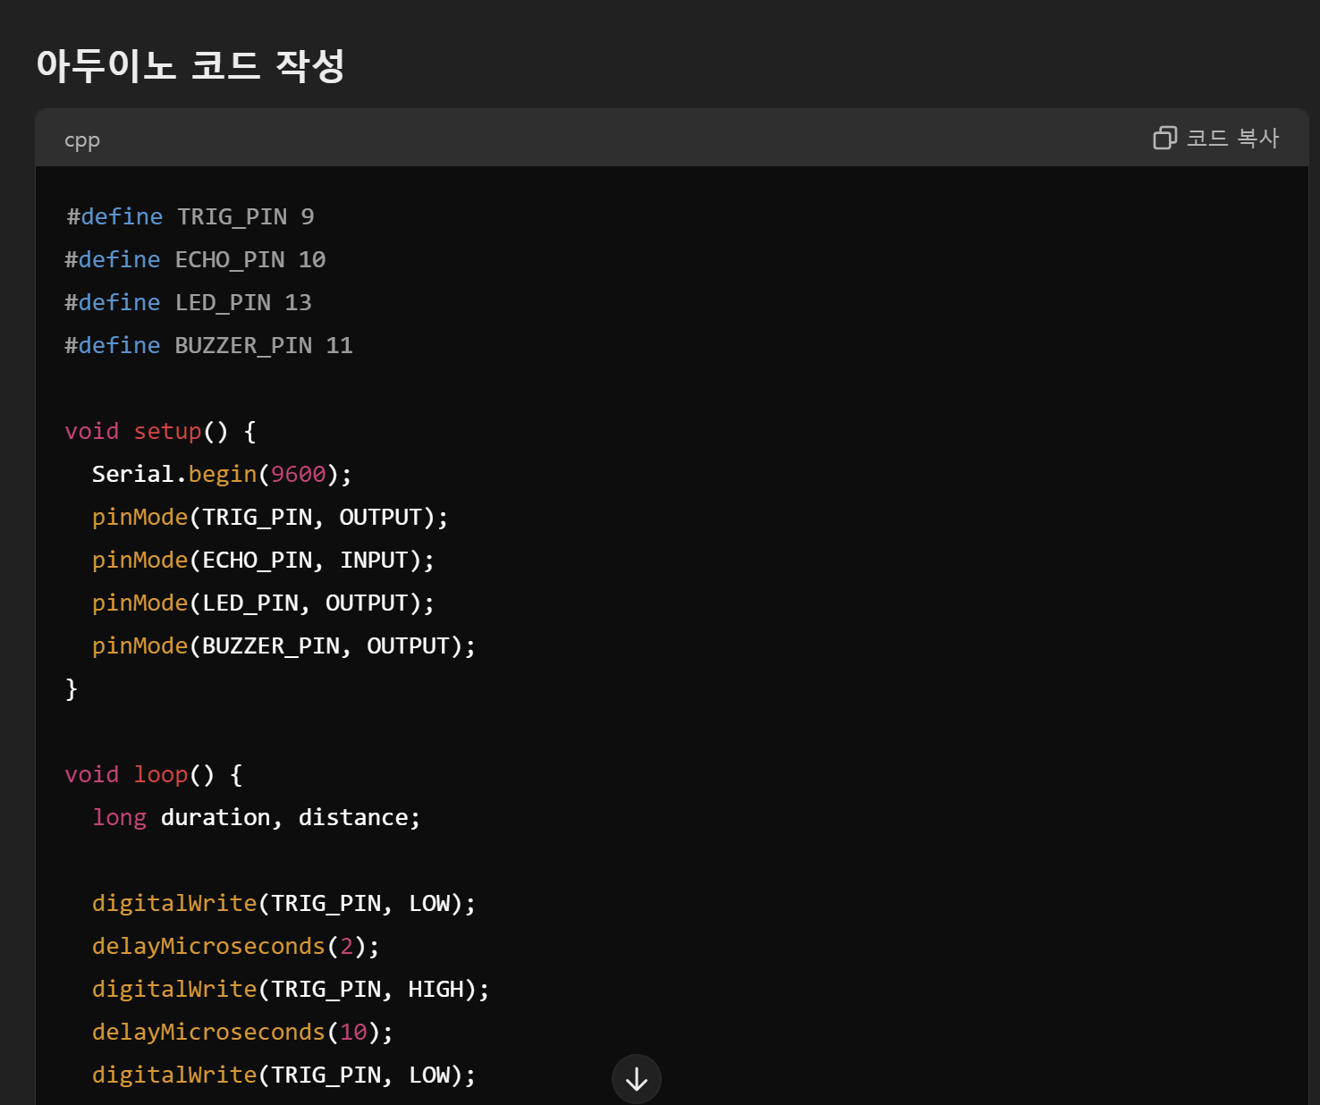
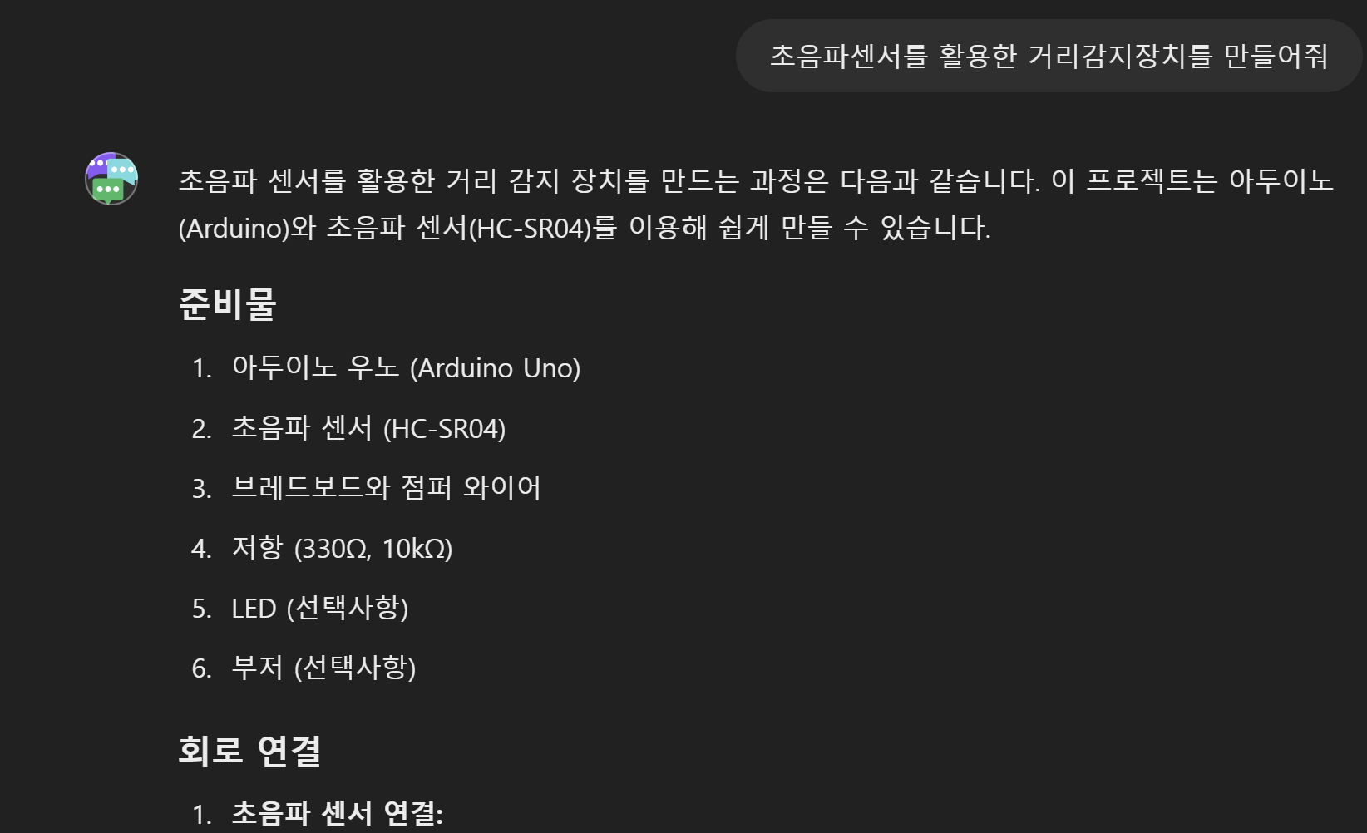
How to Coding 3
Chat GPT에게 원하는 코드를 입력한다.

Slide 23
How to Coding 3
코드를 복사하고 Arduino IDE에 붙여 실행한다.

Slide 24
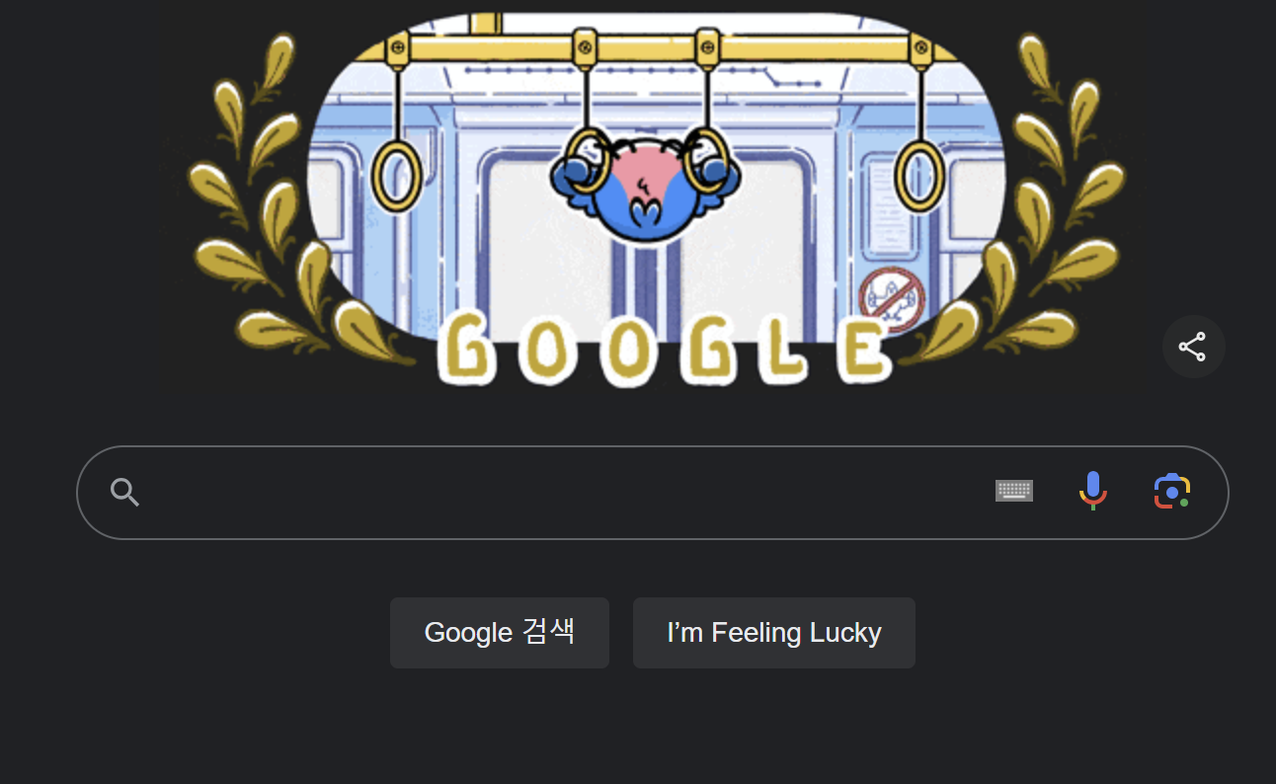
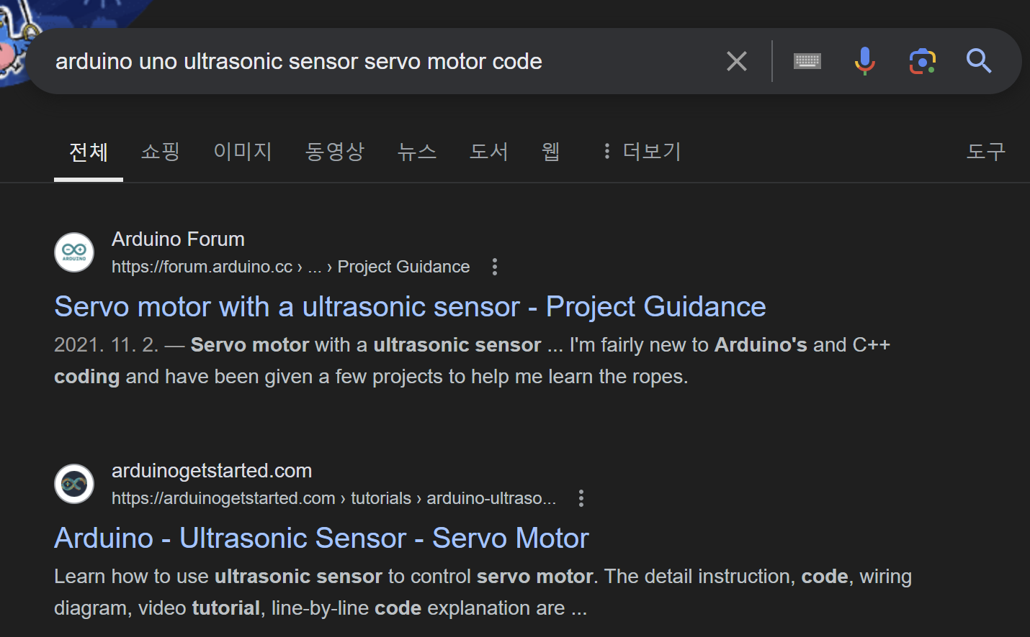
How to Coding
코딩을 할 때 모든 코드를 알고 있는 사람은 없다!
코딩을 할 때 구글에 검색하는 습관을 가지자!

Slide 25
Q&A

